Slide 1

SCEP 读出触发研究
中国科学技术大学
University of Science and Technology of China
院士工作站月会
叶昌庆
2026-07-06

Slide 2
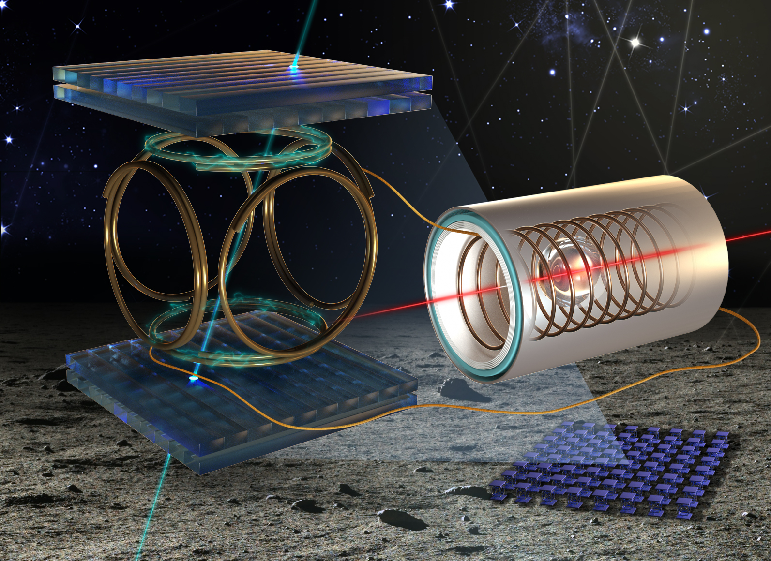
物理背景
大面积室温感应线圈探测带来 EB 量级的数据洪流
▪ SCEP 实验用室温感应线圈 + 塑料闪烁体的符合探测方案，相比超导系统更易大规模部署。
▪ 为逼近现有磁通量上限，SCEP 规划多层探测阵列，目标曝光量 O(10⁴) m²·year。
▪ 在该规模下连续记录全部波形将压垮数据获取系统的带宽与存储能力。
结论
直接存储全部波形不可行 —— 必须在前端用 L1 触发抑制噪声诱发事件、保留潜在信号。

Slide 3
方法总览
模板库最优滤波触发
1. 似然比检验
2. 模板库 + 最大响应
3. 覆盖池 → 库选择
4. FPGA 实时实现
在高斯噪声下退化为最优滤波+ 阈值判决
对每个滑窗用多个 OF 核滤波，取最大响应为统计量
并行数据通路，板级验证与软件逐位一致
▶
▶
随机池覆盖参数空间，按接收率贪心选出最终模板库
▶

Slide 4
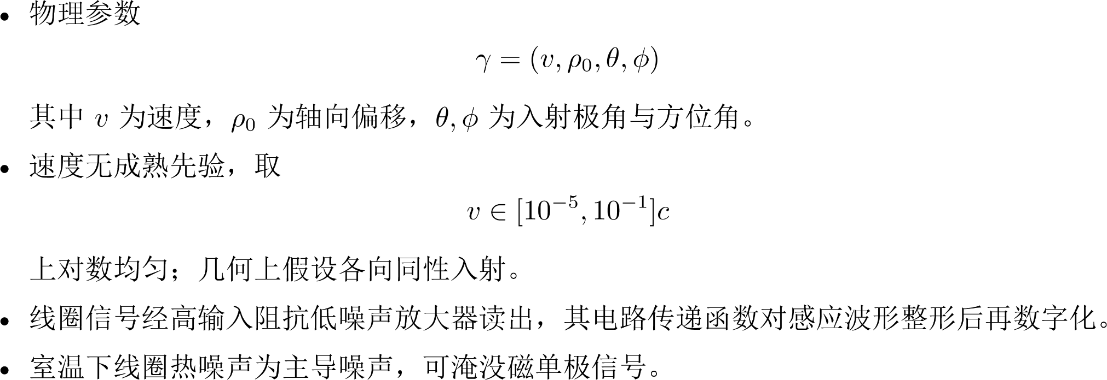
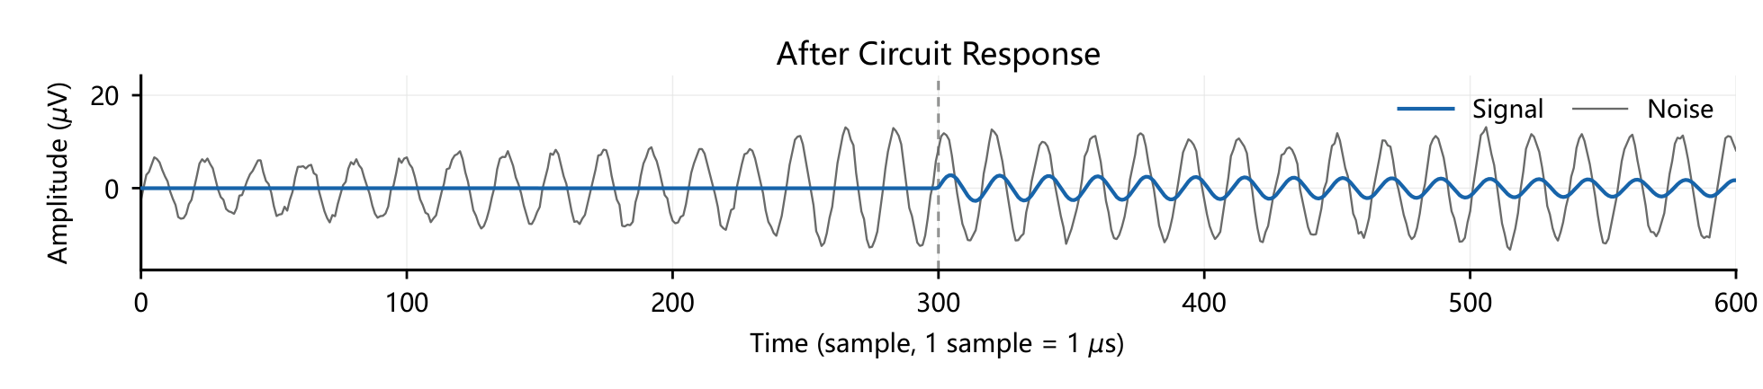
信号波形由速度与轨迹决定，触发须覆盖整个参数空间
05
Notes:
信号模型：参数 γ=(v,ρ0,θ,φ)。速度对数均匀采样避免过采高速区，几何各向同性。电路传递函数对感应电动势整形后数字化，热噪声主导。图中给出整形后的信号波形与噪声水平，可见低 SNR 情形。

Slide 5
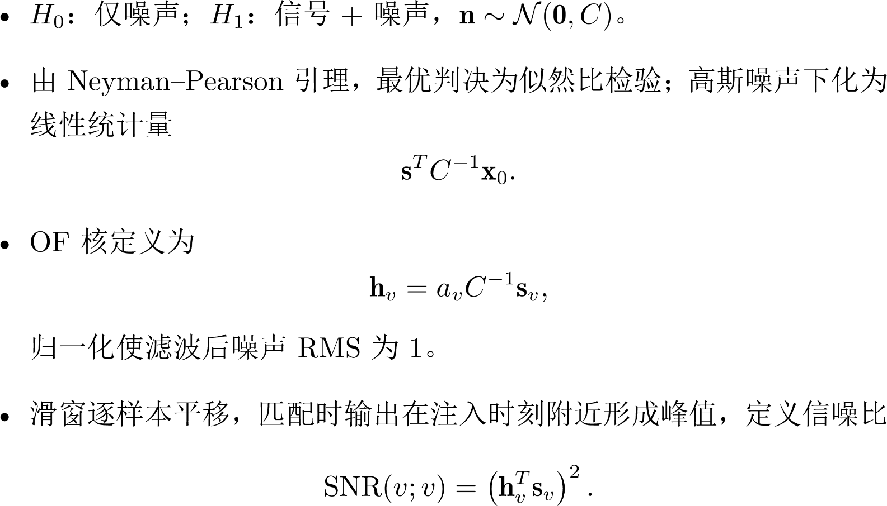
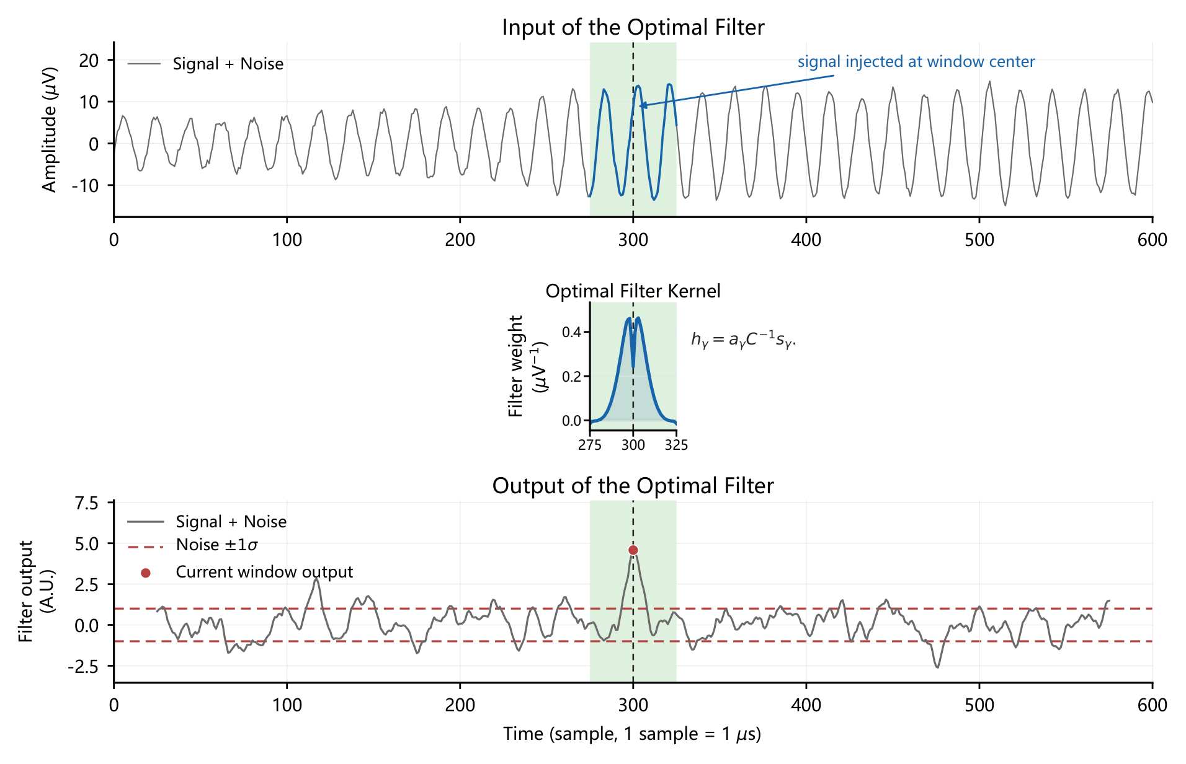
似然比检验在高斯噪声下退化为最优滤波 + 阈值
06
Notes:
把在线判决建成假设检验：H0 仅噪声、H1 信噪。NP 引理给出 LRT，高斯下退化为线性统计量，即最优滤波 hᵀx。核 h=aC⁻¹s 归一化使噪声 RMS=1，匹配时功率 SNR=(hᵀs)²。右图三联：输入、对齐的核、输出峰与 ±1σ 噪声线。

Slide 6
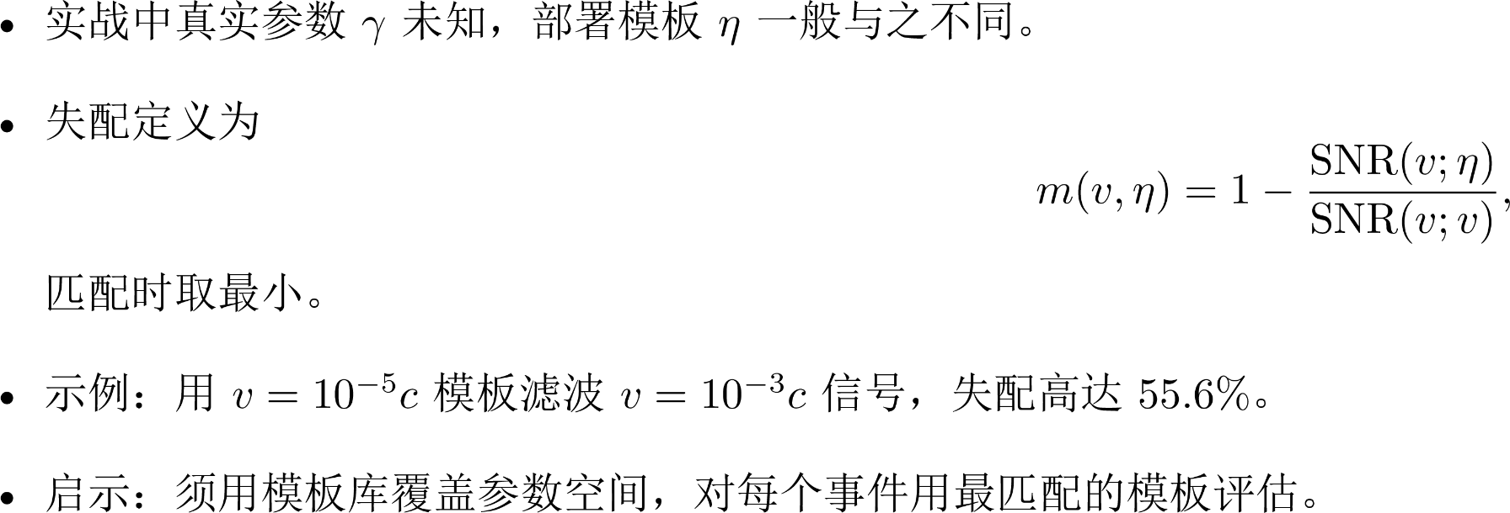
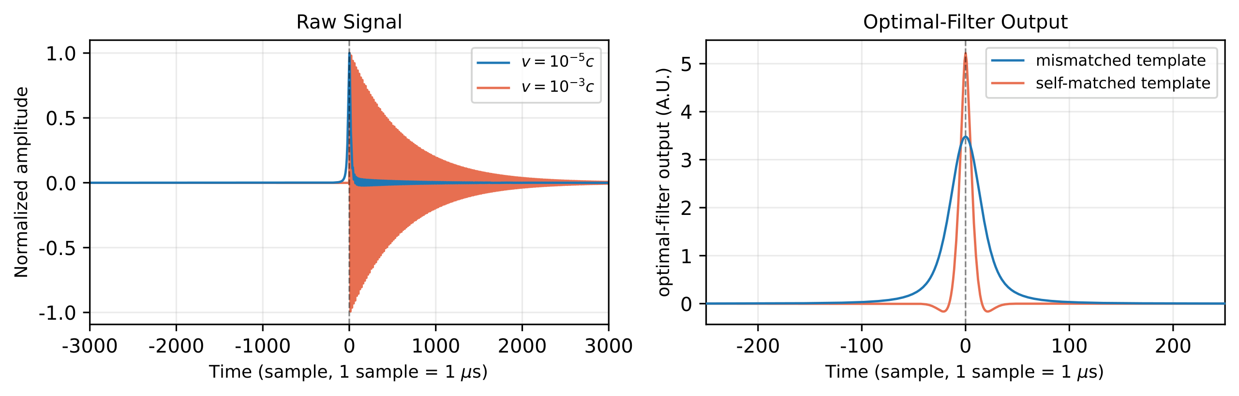
单一模板会带来巨大 SNR 损失，因此需要模板库
07
Notes:
在线时真实参数未知，模板必然失配。失配 m=1−SNR(γ;η)/SNR(γ;γ)。极端例子：v=10^-3c 信号用 v=10^-5c 模板，失配 55.6%，峰值大幅下降。结论：需要模板库覆盖参数空间，用最匹配模板评估每个事件。

Slide 7
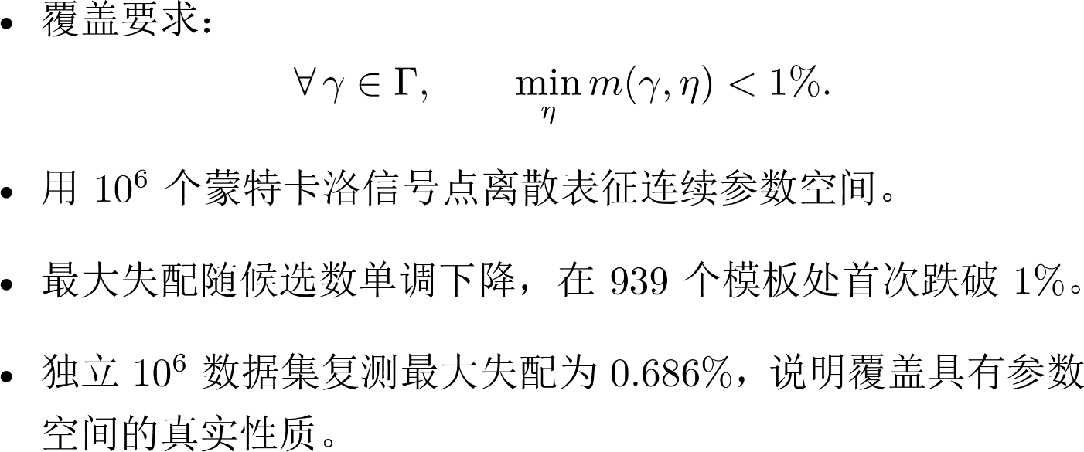
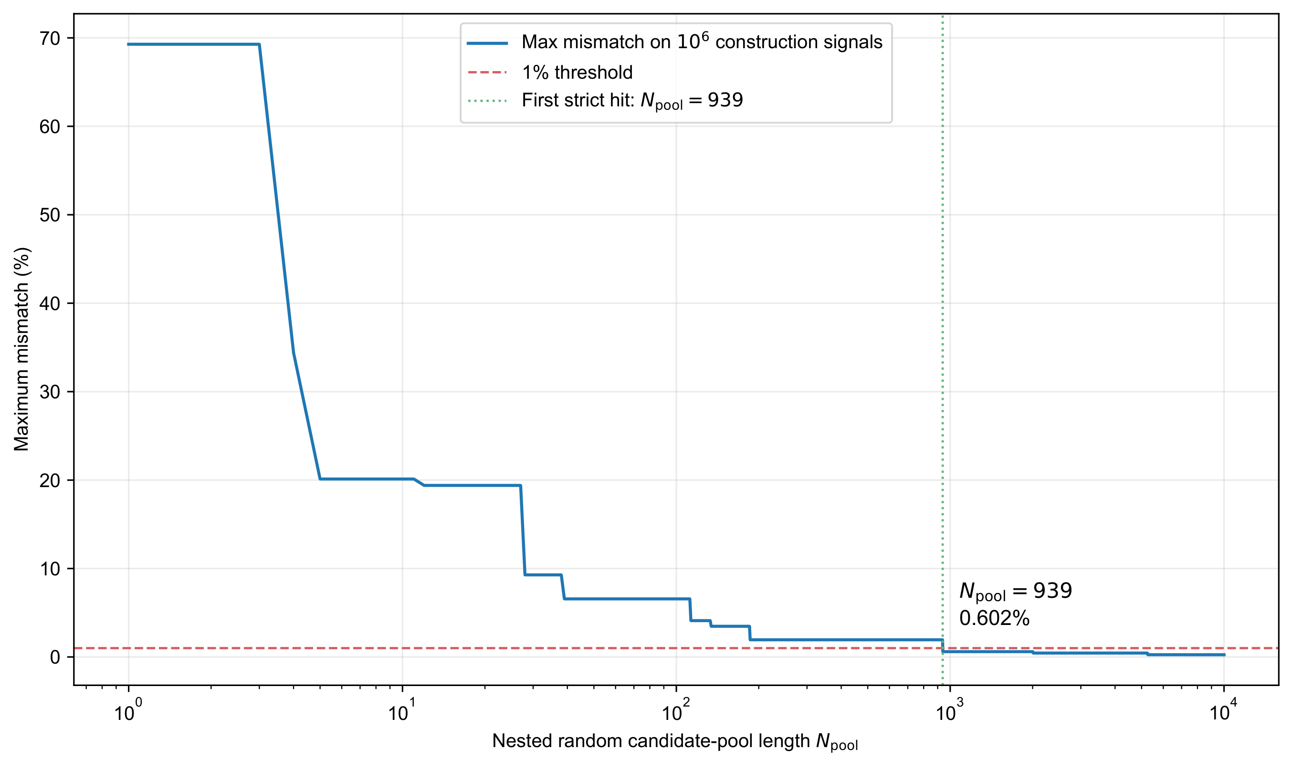
随机模板池在 939 个模板处把最坏失配压到 1% 以下
08
Notes:
覆盖问题用 10^6 MC 构造集近似。随机模板库（引力波方法）：池越密最近邻失配越小。最坏失配单调降，939 处首破 1%，记为 C0，构造集最坏 0.602%。独立 10^6 留出集复测 0.686%，说明覆盖是真实性质而非过拟合。

Slide 8
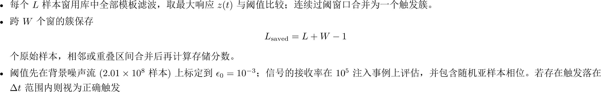
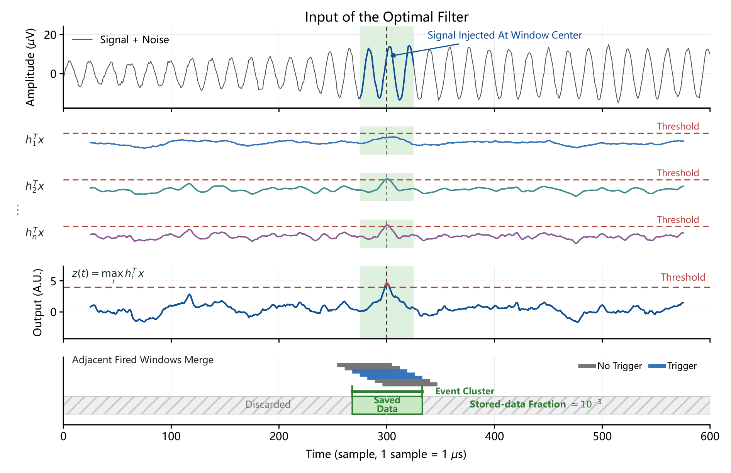
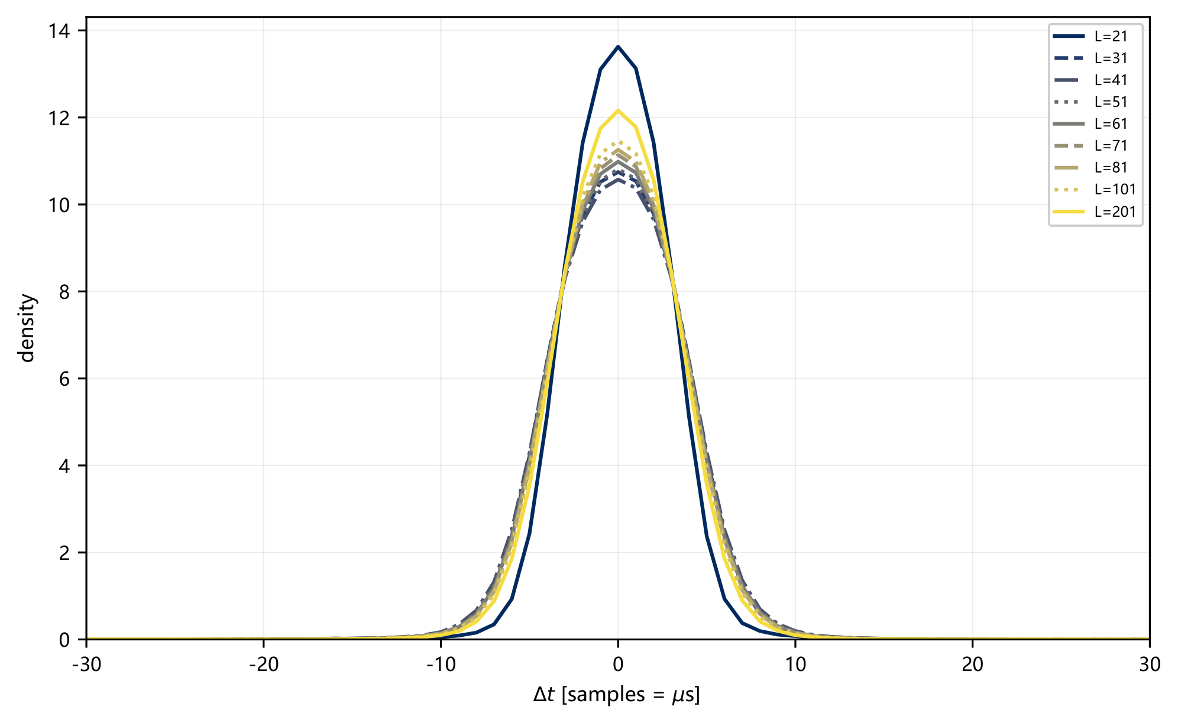
触发簇存储
09
Notes:
流式规则：每窗取库内最大响应比阈值，连续过阈归并成簇，簇存 L+W−1 个样本，重叠区间合并避免重复计数。阈值在 2.01×10^8 噪声样本上标到 ε0=10^-3；信号在 10^5 注入记录评估。时间容差 W_Δt 取 |Δt| 的 95% 分位，部署的 L=31 四模板库为 ±8 样本（1 样本=1µs）。

Slide 9
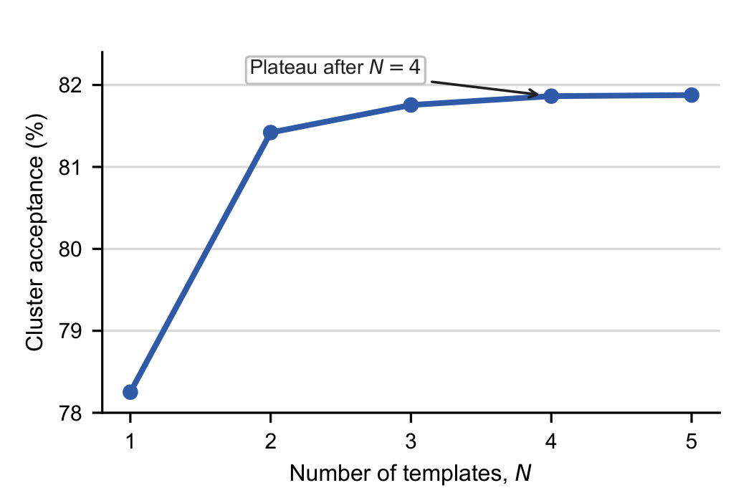
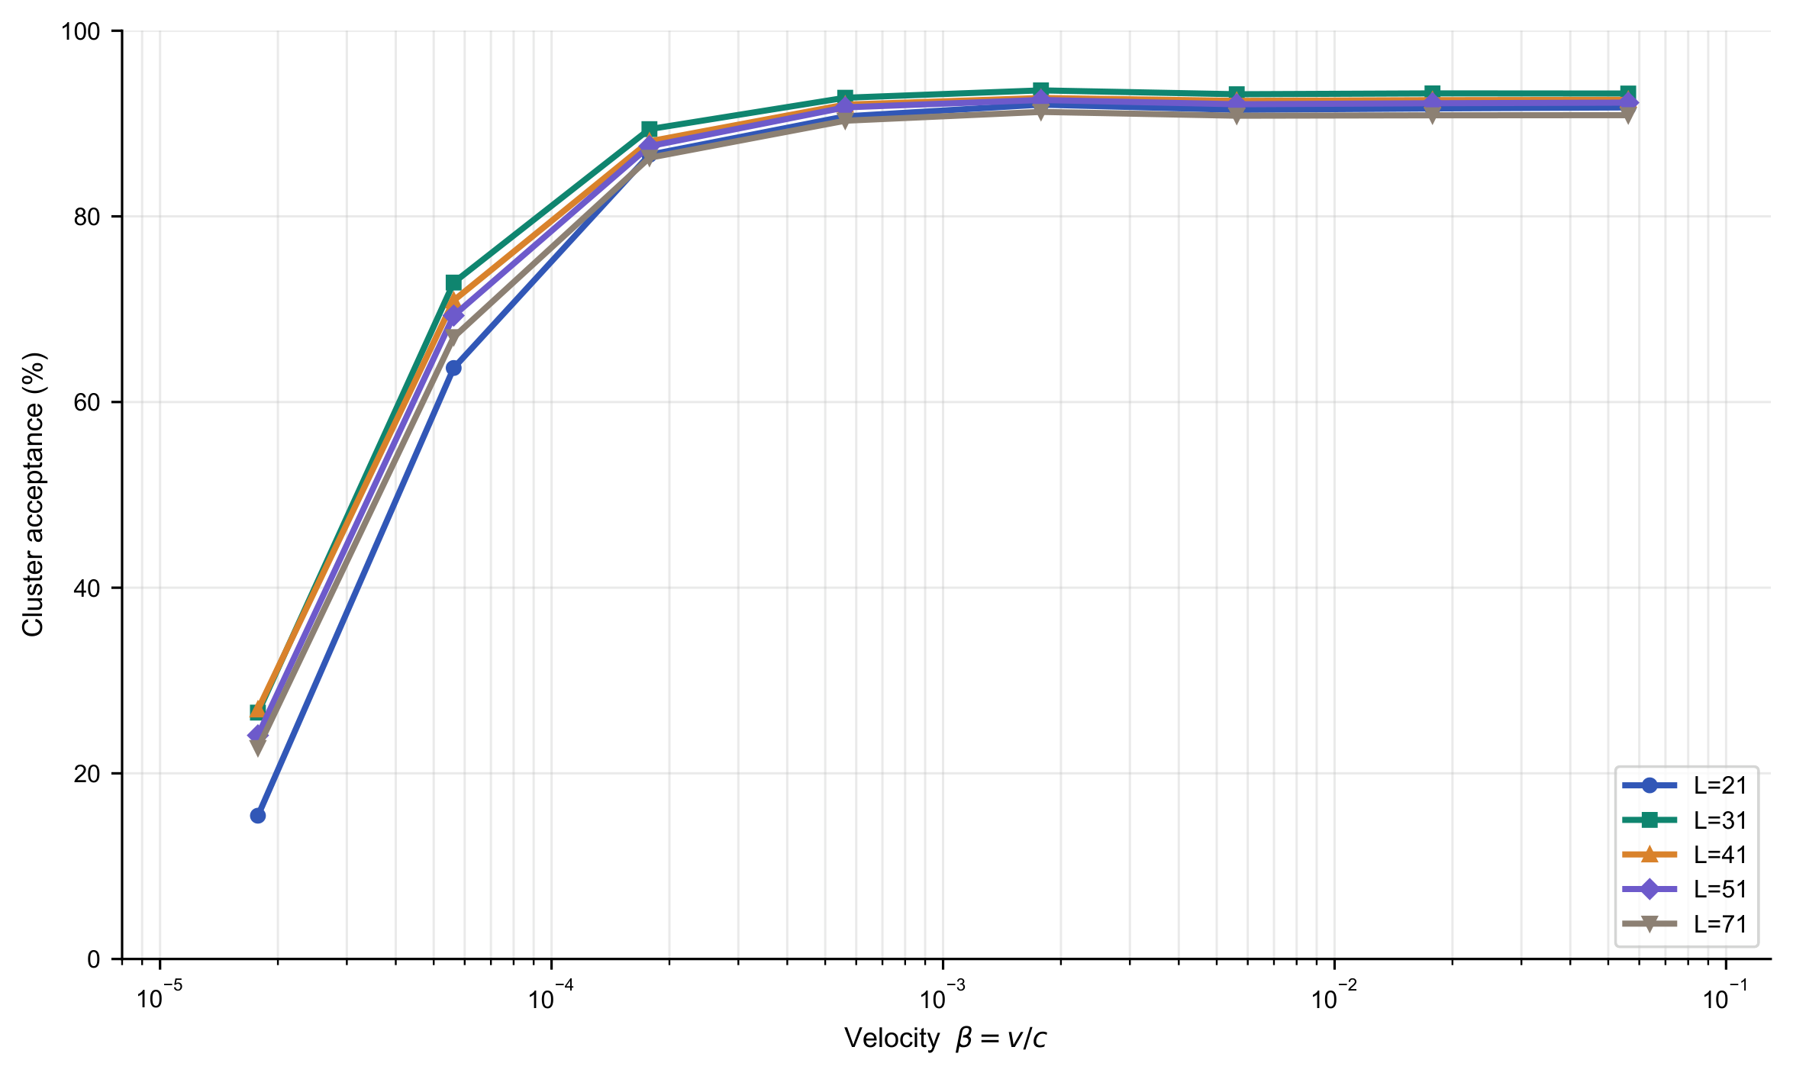
贪心选库在 N=4 饱和；窗长综合最优取 L=31
10
Notes:
选库：加模板提升覆盖但抬高噪声响应、要更高阈值，过点后接收率反降。贪心从 C0 加模板、增益<0.1% 停，L=31 时 4 个模板饱和。窗长：太短截断波形损 SNR（慢单极首峰更宽），太长抬存储；综合各速度 L=31 最优。最终部署 N=4、L=31。右图各速度接收率，β≳10^-4 进入高接收率平台。

Slide 10
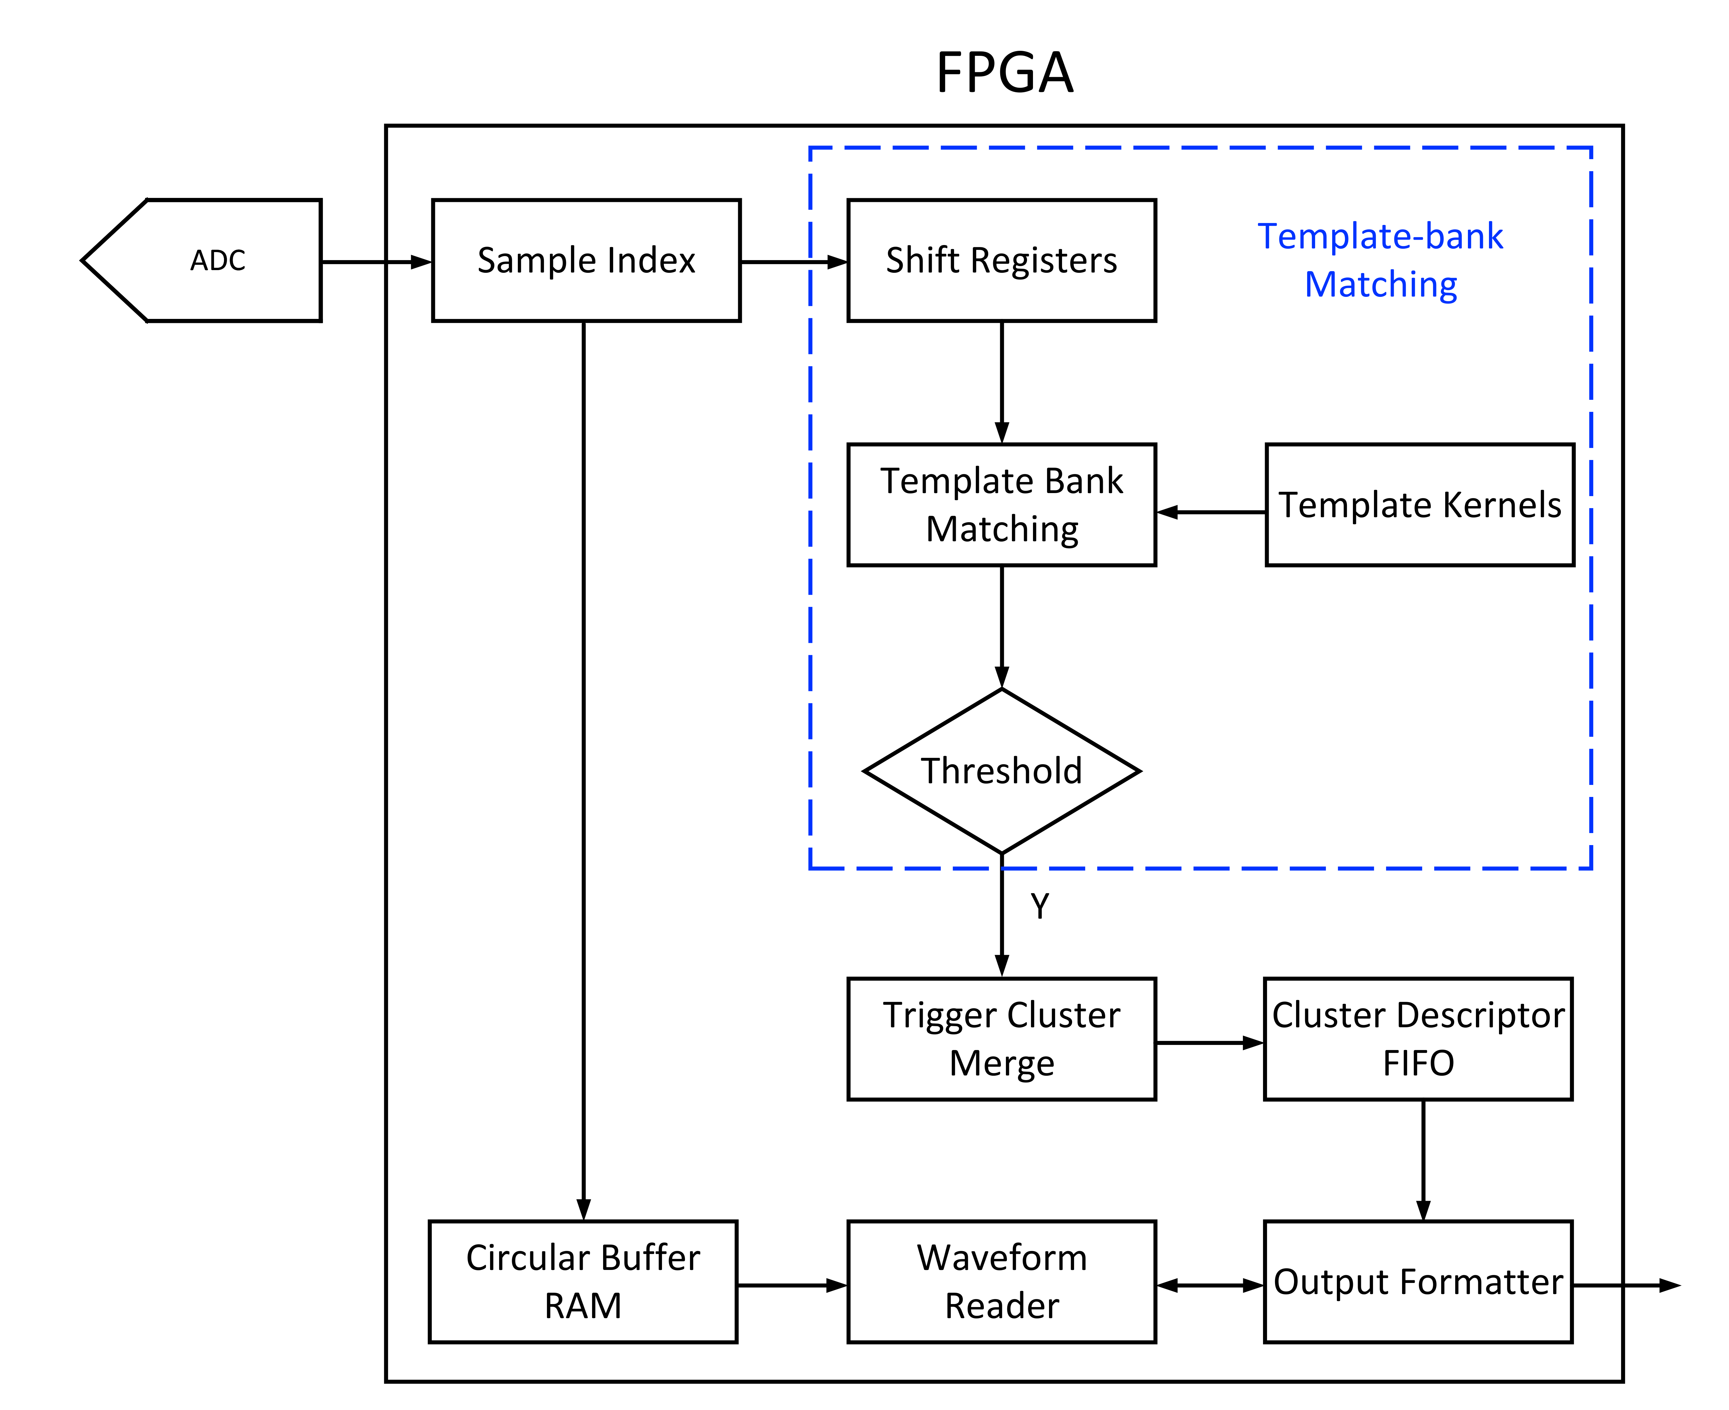
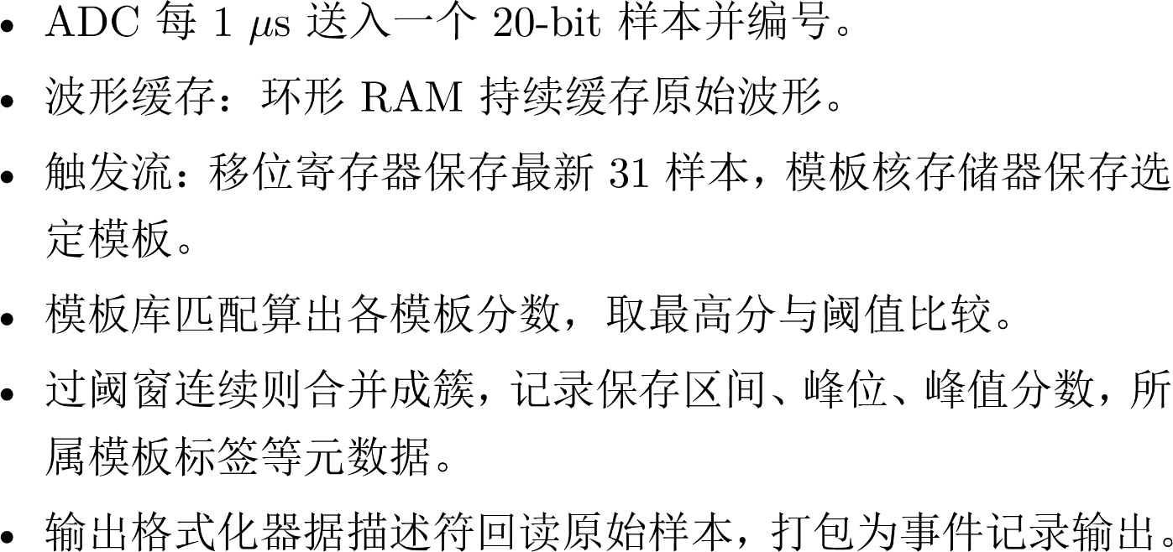
ADC 流分两路：波形缓存 + 模板库触发，簇描述符驱动读出
11
Notes:
总体架构：ADC 每微秒一个 20-bit 样本，编号后分两路。缓存路用环形 RAM 存原始波形；触发路用移位寄存器存最新 31 样本，模板核存储器存模板，库匹配算分数取最大比阈值，过阈窗进簇归并块记录元数据并入 FIFO，输出格式化器回读原始样本打包输出。

Slide 11
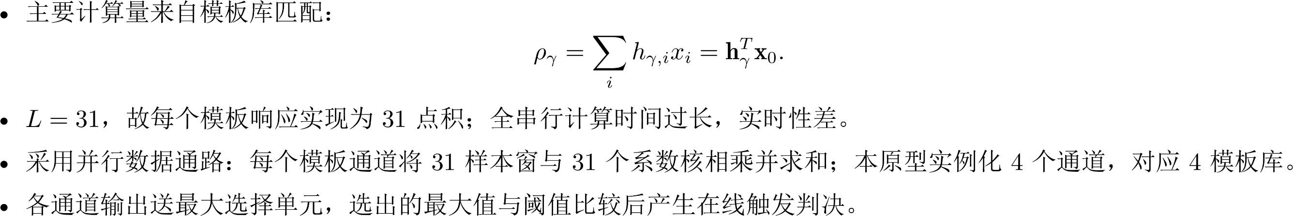
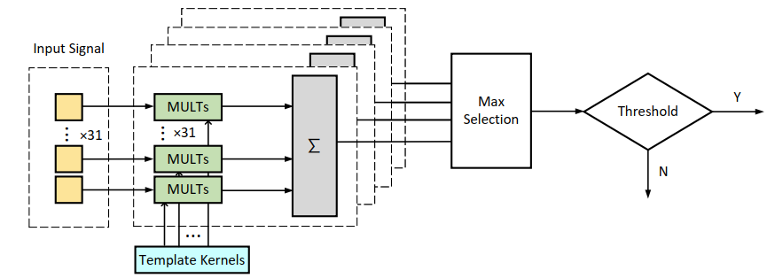
并行数据通路：4 通道 × 31 乘加运算，满足实时约束
12
Notes:
模板匹配是主要计算量。每模板响应是 31 抽头点积；全串行太慢。用并行通路：每通道 31 次并行乘加得一个响应，实例化 4 个通道对应 4 模板库，输出送最大选择，再与阈值比较出判决。这样把延迟降到 ADC 采样约束之内，实现实时。

Slide 12
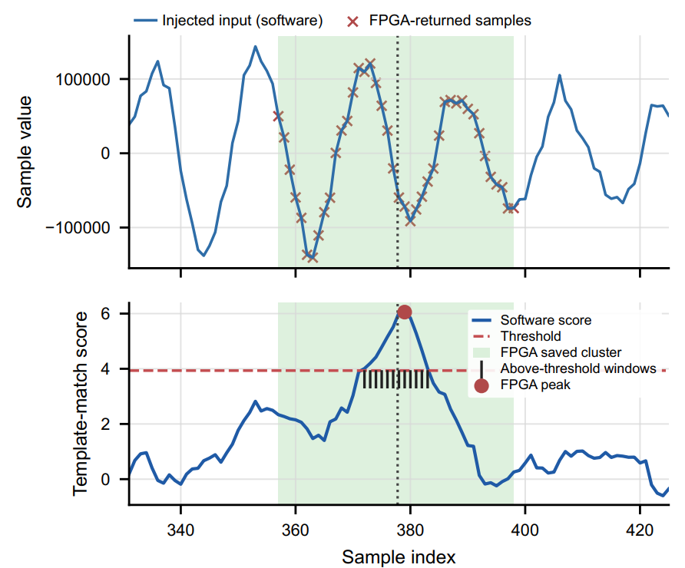
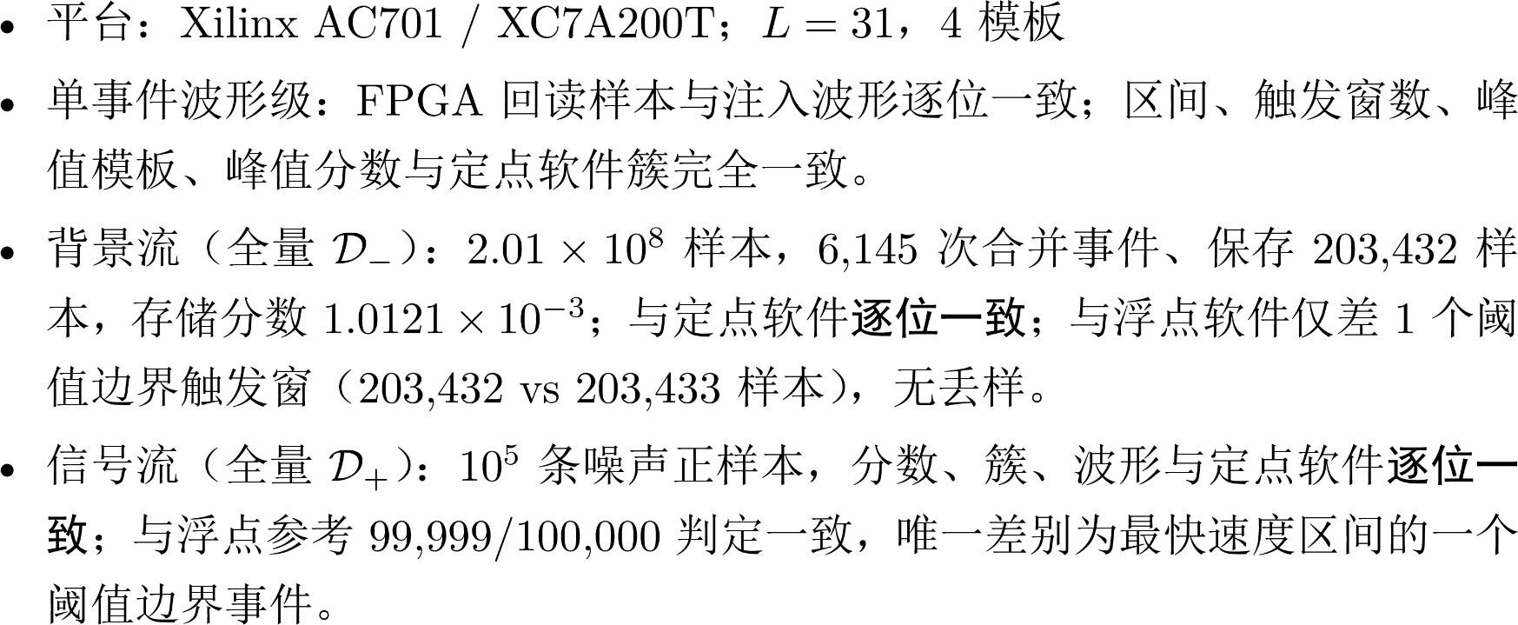
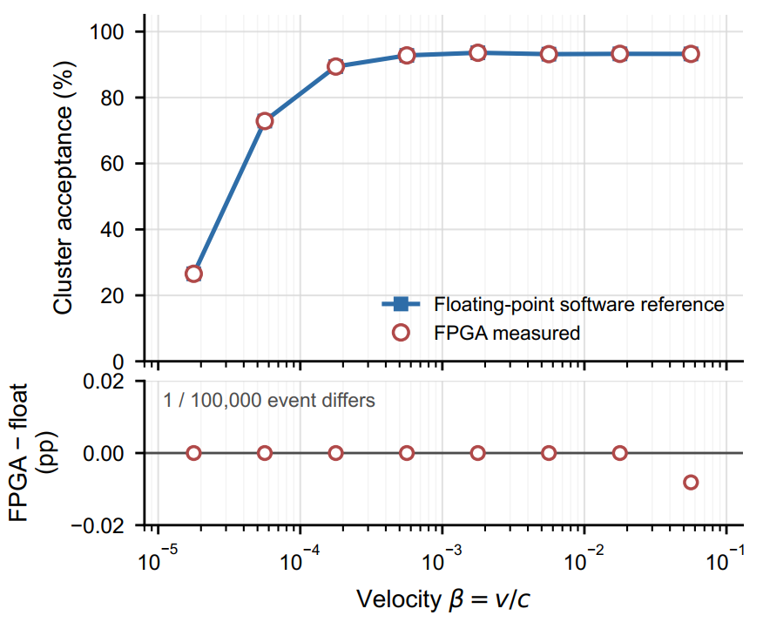
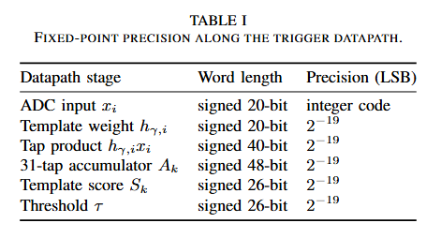
硬件和软件结果对比
13
Notes:
三项板级验证。单事件：回读样本逐位一致，区间/峰模板/峰分数与软件完全一致。背景流 2.0×10^6 样本：64 个合并事件、保存 2101 样本、存储分数 1.0505×10^-3，与软件定点参考完全一致，且无丢样/丢簇（周期计数器确认节拍）。统计流 10,000 正样本：各速度区间接收率与软件完全重合，散点只反映有限统计而非硬件偏差。

Slide 13
中国科学技术大学
University of Science and Technology of China
院士工作站月会
Thanks for listening!
Email: ycq@mail.ustc.edu.cn

